Slide 1
АВТОМАТИЧЕСКИЙ СПУТНИК-КАРТОГРАФ «КЕРБАЛ-М»
Работу выполнили студенты группы М80-107БВ-25:
Алиев Кирилл
Курочкин Михаил Владимирович
Лысков Михаил Андреевич
Петрова Полина Сергеевна
Преподаватель: Тимохин Максим Юрьевич,
доц. кафедры 801
Москва, 2025

Slide 2
МИССИЯ «СОЛЯРИС-107»
Цель проекта: реализовать вывод спутника дистанционного зондирования планеты на полярную орбиту с использованием системы автономного управления и провести картографирование поверхности планеты.
2

Slide 3
ЗАДАЧИ ПРОЕКТА
Теоретический расчет траектории вывода спутника на полярную орбиту
1
Подбор конфигурации ступеней ракеты и её деталей; создание ракеты, обеспечивающей необходимую тяговооруженность и стабильность полета.
2
3
Имитация полёта в игре-симуляторе Kerbal Space Program.
4
Сравнение данных полёта, рассчитанных теоретически и полученных практически.
Разработка программной реализации полёта в среде программирования Python.
5
6
Дистанционное зондирование планеты и составление карты высот поверхности.
3

Slide 4

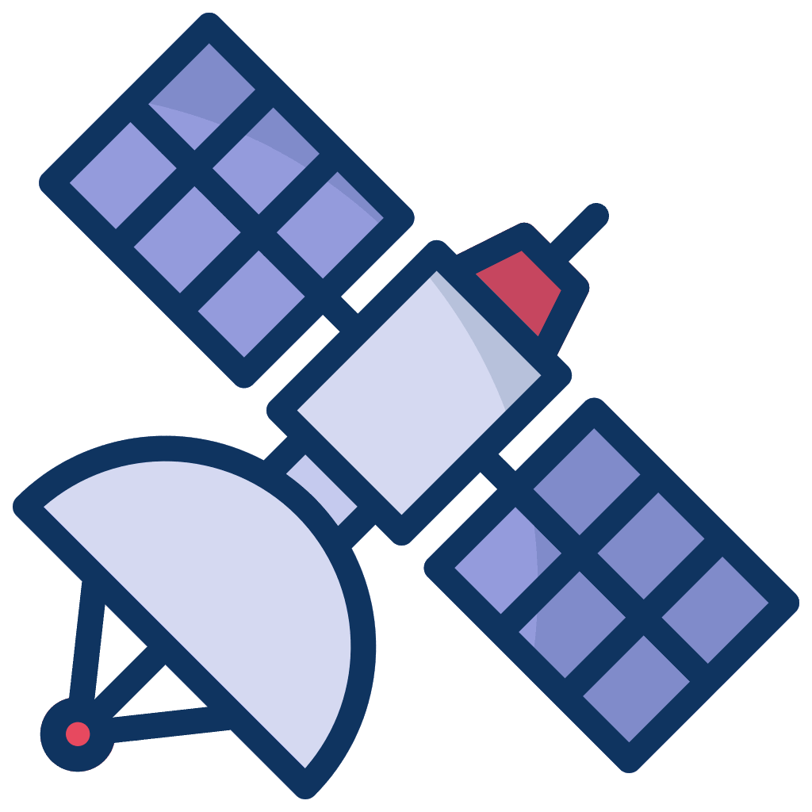
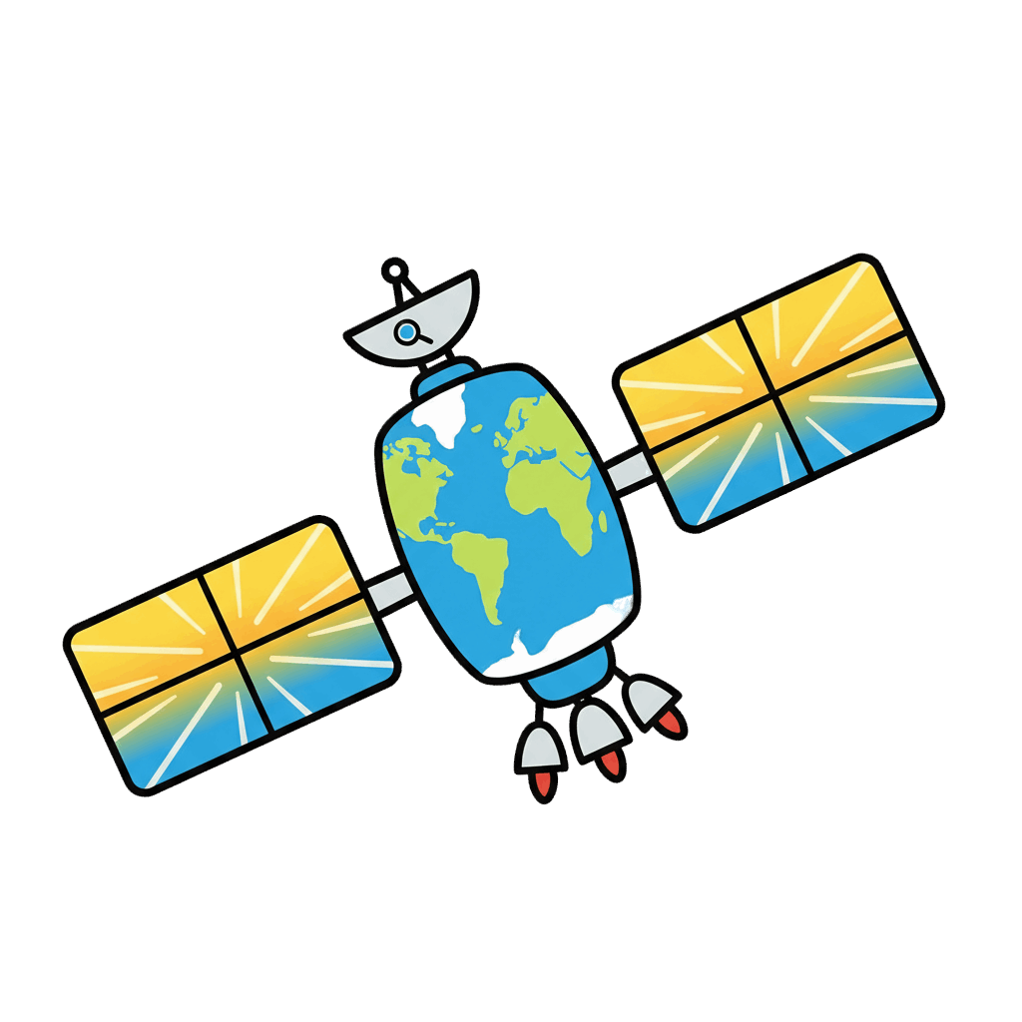


ЭТАПЫ РАБОТЫ
Картографирование поверхности Кербина
Выведение спутника на полярную орбиту
Выполнение гравитационного поворота ракеты
Запуск ракеты-носителя
4

Slide 5
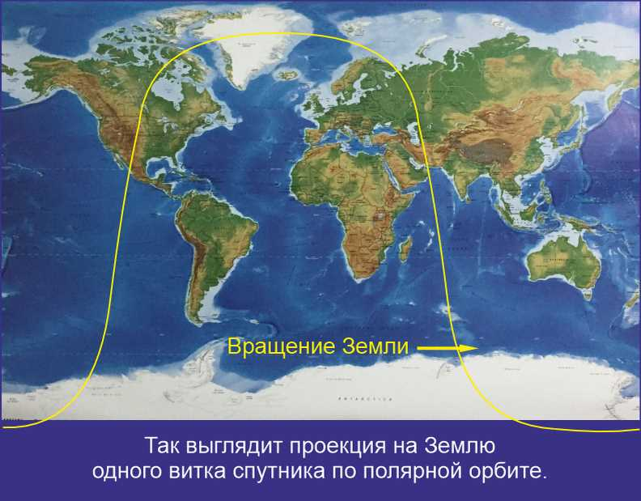
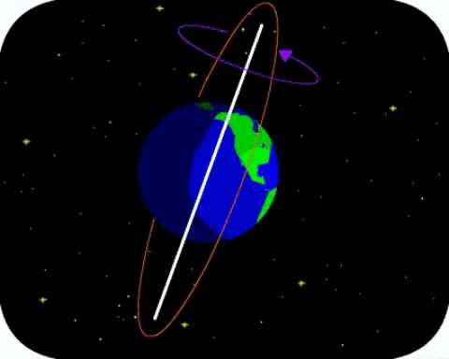
Почему мы выбрали полярную орбиту?
5

Slide 6
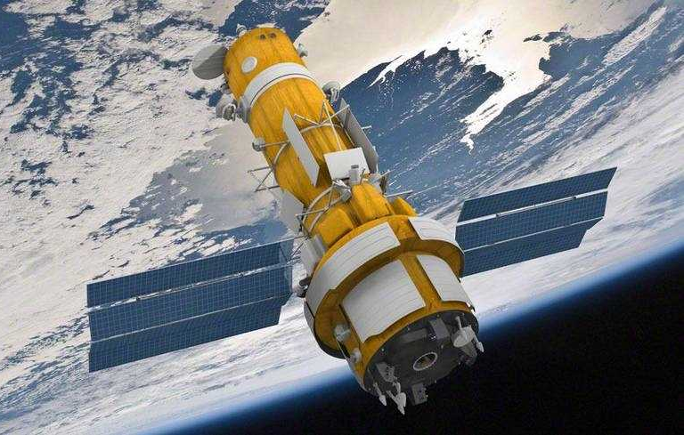
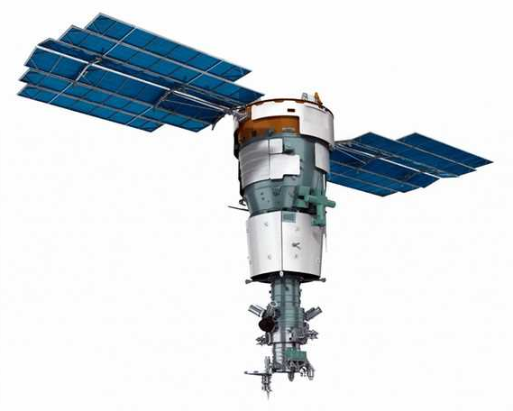
Российские спутники ДЗЗ
«БАРС-М»
«Ресурс-П»
7

Slide 7
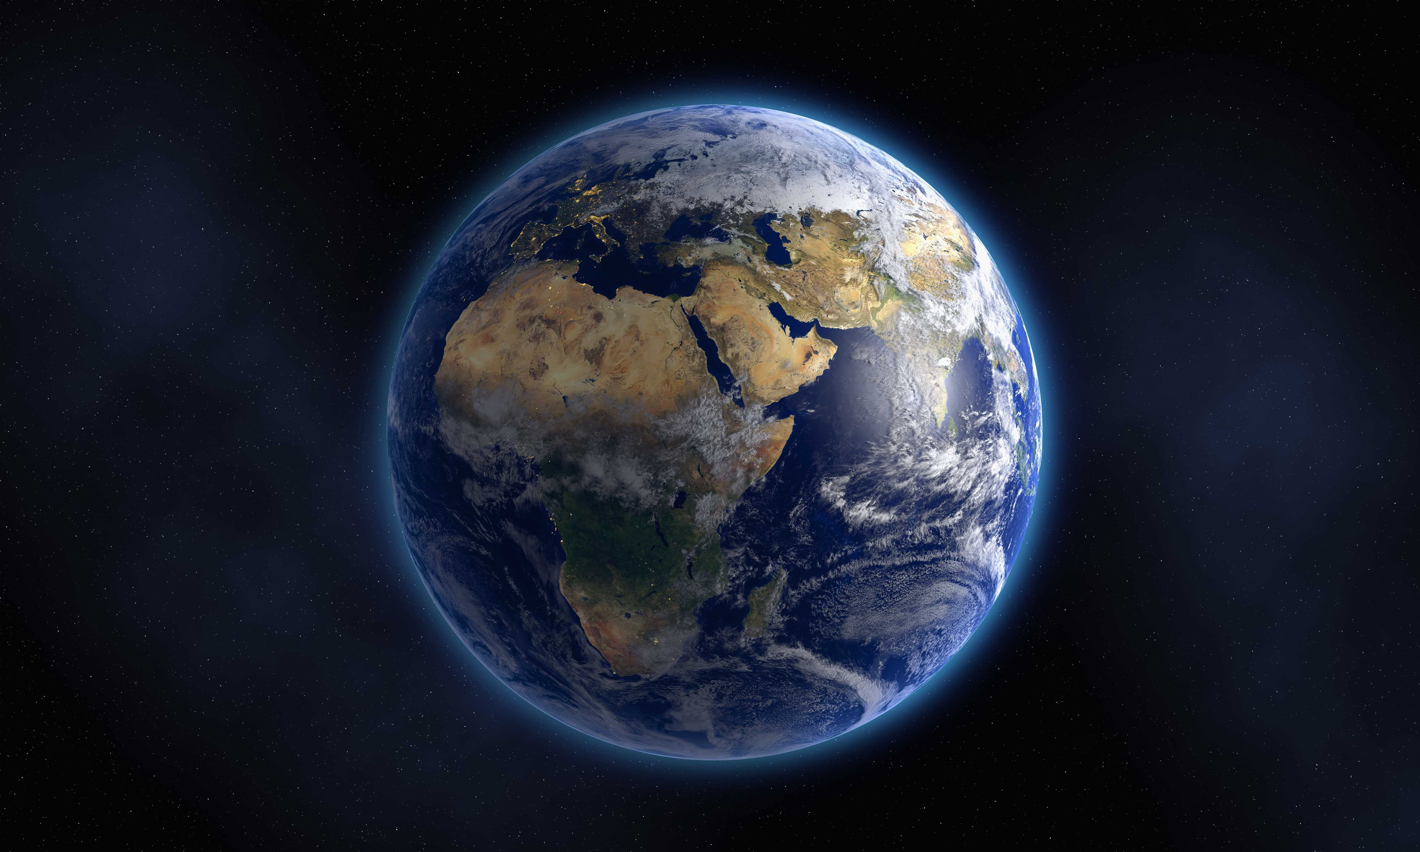
ФИЗИЧЕСКАЯ МОДЕЛЬ

Slide 8
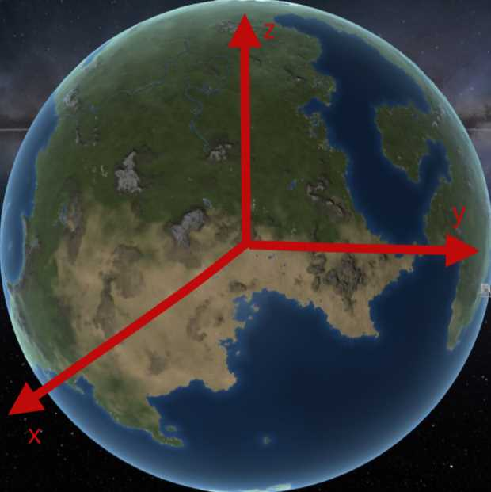
Допущения физической модели
В расчетах движения космический аппарат принимался за материальную точку (геометрические размеры космического аппарата много меньше, пройденного расстояния).
Космический аппарат принимался за абсолютно твердое тело в расчетах сопротивления (необходимость учета линейных размеров тела при расчете сопротивления воздуха).
Для удобства математических расчетов использовалась декартовая система координат в трех осях, в качестве единиц измерения использовались метры, километры.
10

Slide 9
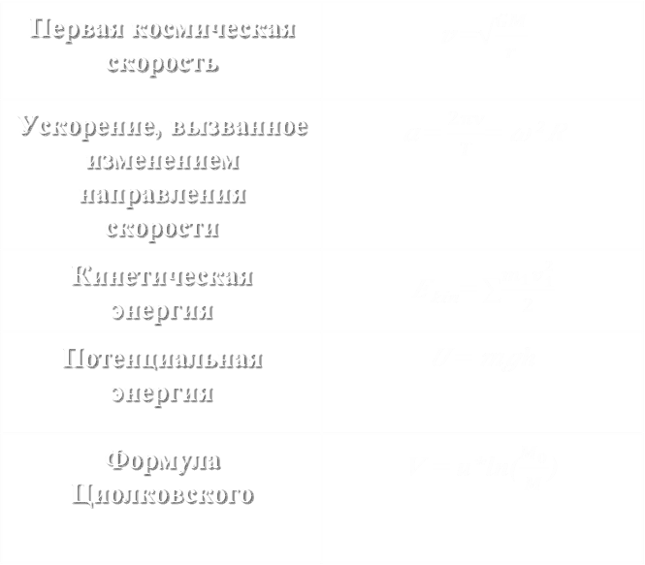
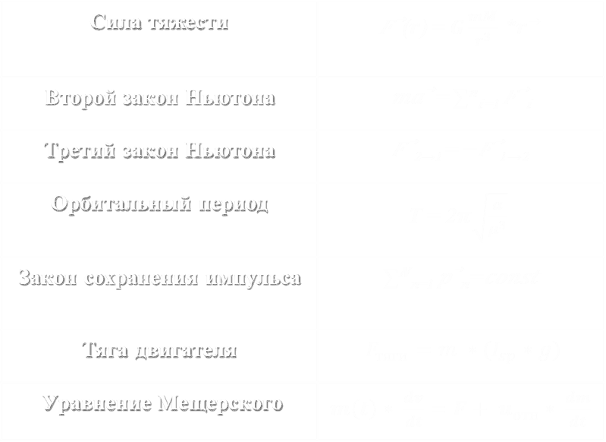
Используемые формулы
Расчеты включали следующие физические формулы, а также их следствия:
Сила тяжести
Второй закон Ньютона | 𝑚𝑎⃗ = ∑^{𝑛}_{𝑖 =1} 𝐹⃗_{𝑖}
Третий закон Ньютона | 𝐹⃗_{2→1} = −𝐹⃗_{1→2}
Орбитальный период
Закон сохранения импульса | ∑^{𝑁}_{𝑛=1} 𝑝⃗_{𝑛} =𝑐𝑜𝑛𝑠𝑡
Тяга двигателя
Уравнение Мещерского
Первая космическая скорость
Ускорение, вызванное изменением направления скорости
Кинетическая энергия
Потенциальная энергия | 𝑈 = 𝑚𝑔ℎ
Формула Циолковского
11

Slide 10
МАТЕМАТИЧЕСКАЯ МОДЕЛЬ

Slide 11

УСЛОВИЕ ВЗЛЁТА
Расчет △𝑣 ракеты (изменение скорости космического аппарата, необходимое для выполнения некоторого маневра (орбитальный маневр, запуск, посадка на планету)) можно произвести, используя формулу Циолковского, если известна масса ракеты и количество топлива в ступени::
𝑣_{𝑒} - скорость истечения продуктов сгорания из сопла ракетного двигателя
𝑀₁ - масса ракеты с топливом
𝑀₀ - масса ракеты без топлива
𝑀_{т} - масса топлива
13

Slide 12


В KSP не указана скорость 𝑣_{𝑒}, поэтому выразим ее следующим образом, используя формулу удельного импульса тяги:
Таким образом, мы получаем следующую формулу для расчёта △𝑉 ступени ракеты:
14

Slide 13

Формула vis-viva
При полёте на орбиту неоднократно происходит переход космического аппарата с одной орбиты на другую, поэтому необходима формула для расчёта △𝑣, тратящейся на такие переходы. Рассмотрим вывод данной формулы с использованием закона сохранения орбитальной энергии, называющийся уравнением vis-viva.
15

Slide 14


16

Slide 15

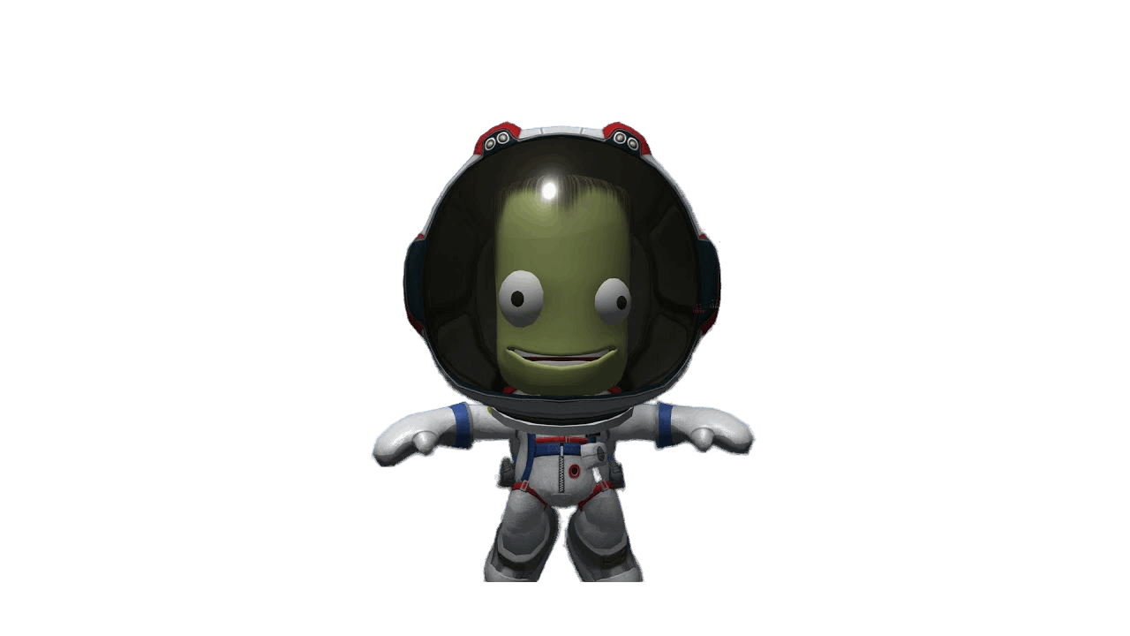
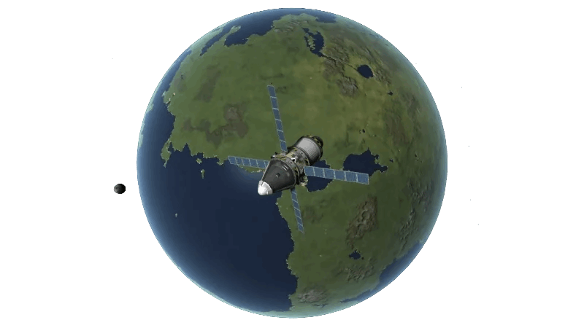
Вывод ракеты на полярную орбиту Кербина
17

Slide 16

18

Slide 17

19

Slide 18
УСТРОЙСТВО РАКЕТЫ

Slide 19
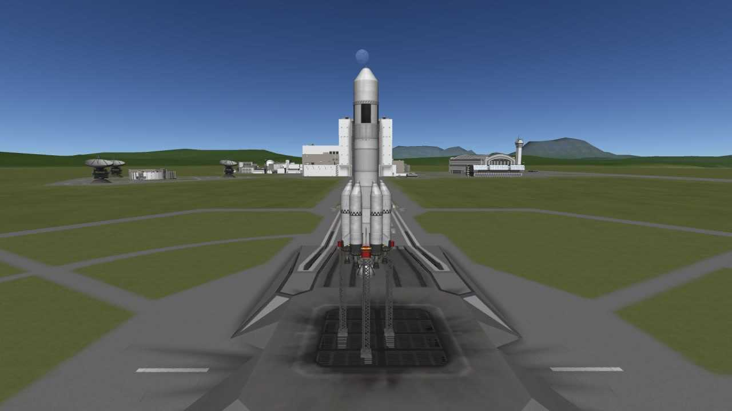

21
Ракета на стартовом столе

Slide 20
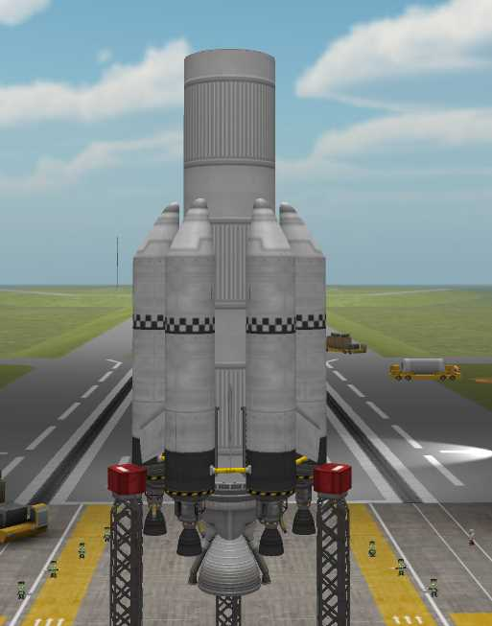
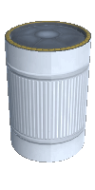
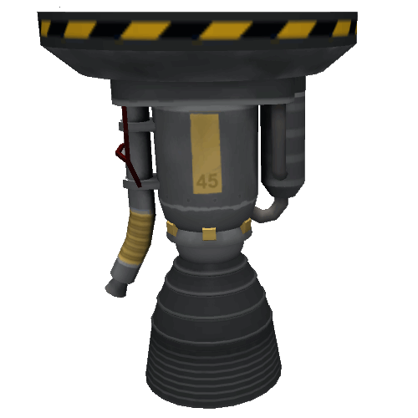
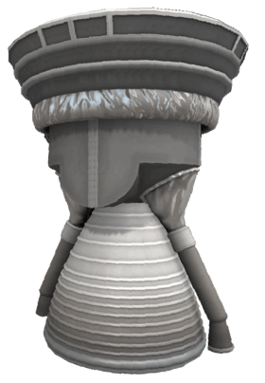
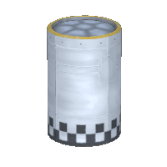
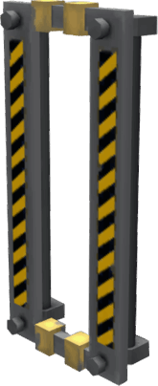
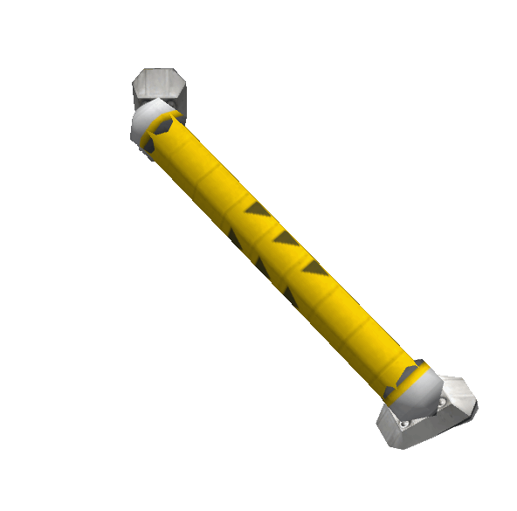
Первая ступень
6 жидкостных ракетных ускорителя LV-T45 «Вертлявый»
3 бака «Рокомакс Х200-32», соединённых в один
Двигатель RE-M3 «Грохот»
18 топливных бака «FL-T400»
6 продольных отделителя «Гидра»
6 внешних топливопровода «FTX-2»
22

Slide 21
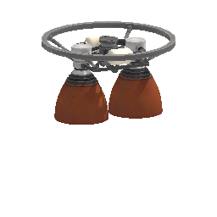
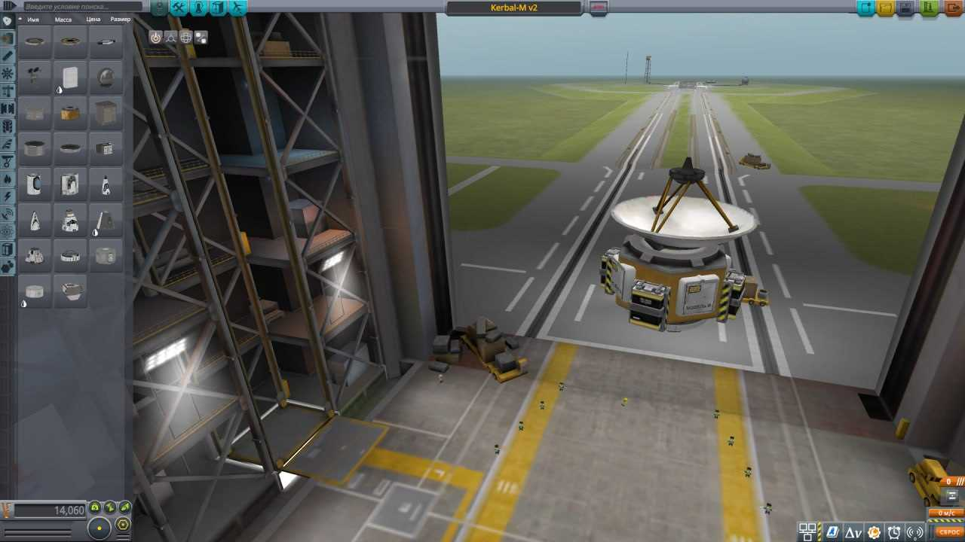
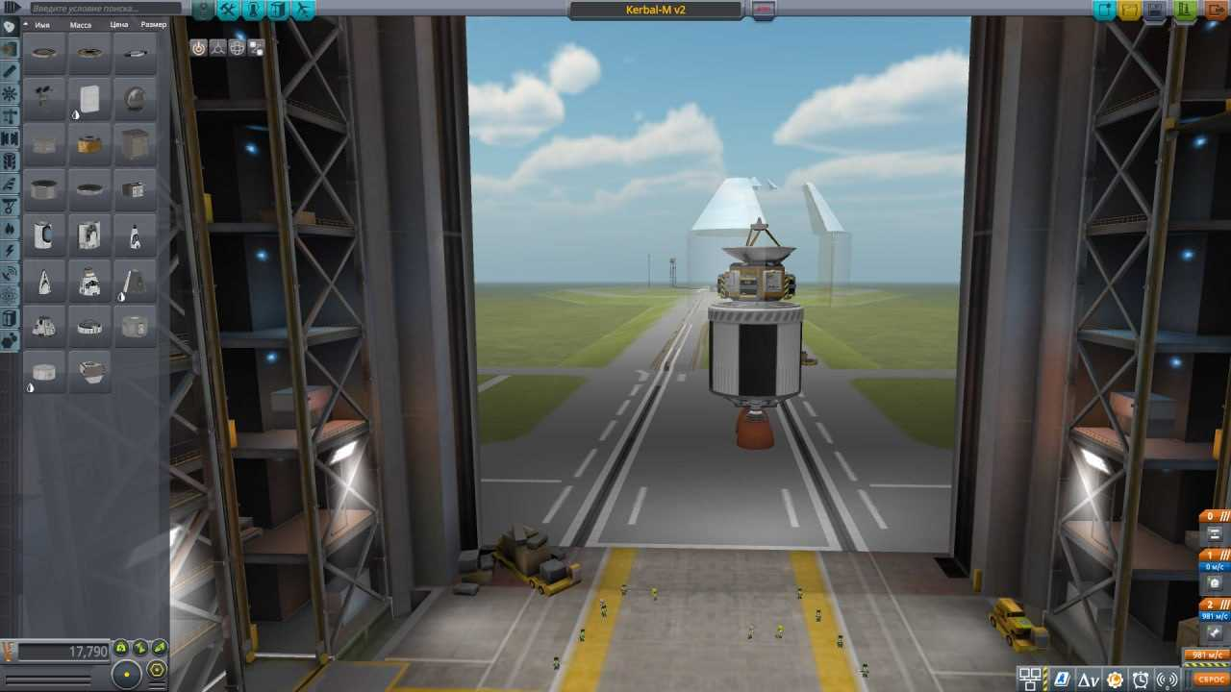
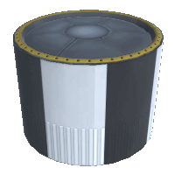
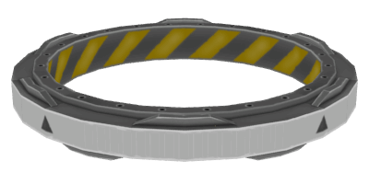
Вторая и третья ступени
Жидкостный ракетный двигатель «ЖРД RE-L3 “Пудель”»
Один топливный бак «Рокомакс X200-16»
Спутник-картограф ГЕКС-2 и дополнительные батареи.
Один отделитель «TD-25»
23

Slide 22
ПРОГРАММИРОВАНИЕ АВТОПИЛОТА

Slide 23
kRPC
Основной технологией, используемой для программирования автопилота, является kRPC (Kerbal Remote Procedure Call) – модификация, предоставляющая внешний API (Application Programming Interface) на основе протокола RPC (Remote Procedure Call).
Он позволяет программам, написанным на различных языках программирования, удалённо управлять игрой, получать телеметрию и автоматизировать процессы.
25

Slide 24
Устройство автопилота
1 ЭТАП:
Выполняется набор высоты и изменение в зависимости от набранной высоты угла над горизонтом для изменения траектории полёта. Изначальное направление – строго перпендикулярный наклон к Кербину, к концу этапа меняется на параллель относительно поверхности Кербина.
26

Slide 25
2 ЭТАП:
На втором этапе выполняется расчёт манёвра для создания круговой орбиты. Для расчёта требуемого Δv используется уравнение vis-viva, для расчёта времени работы двигателя используется формула Циолковского. На основе этих данных создаётся узел манёвра в апоцентре. Спутник ориентируется в направлении манёвра, рассчитывается время начала торможения (за 5 секунд до апоцентра). Используется варп – режим для ускорения времени, затем происходит двухэтапное включение двигателя: сначала на полную мощность, затем точная корректировка перицентра.
3 ЭТАП:
После вывода спутника на круговую орбиту данные телеметрии, собранные во время полета, записываются в CSV файл и начинается сбор точек для построения карты высот Кербина.
27

Slide 26
КАРТОГРАФИРОВАНИЕ

Slide 27
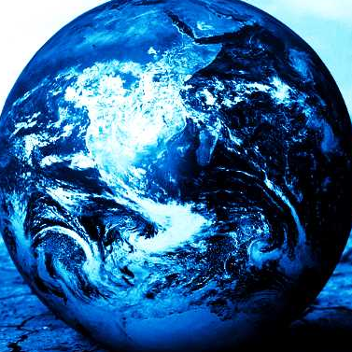
КАРТОГРАФИРОВАНИЕ КЕРБИНА
Наш спутник произвёл высокоточные измерения двух ключевых параметров:
- расстояния от самого аппарата до исследуемой поверхности Кербина,
- расстояния от аппарата до уровня моря, принятого за нулевую отметку.
Разность этих замеров позволит вычислить абсолютную высоту каждой точки местности с минимальной погрешностью.
29

Slide 28
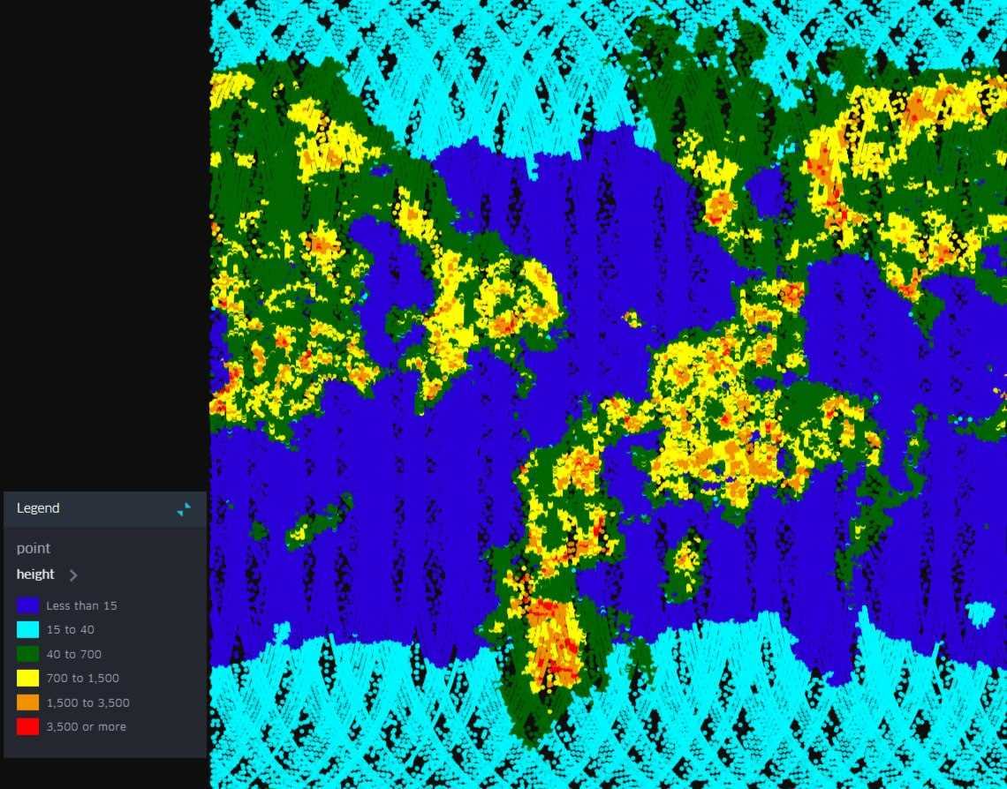
База данных включает в себя свыше 200 000 геопривязанных высотных измерений.
На финальном этапе визуализации полученного массива данных мы использовали Kepler.gl — профессиональную платформу для геопространственного анализа, с помощью которой мы составили карту рельефа.
30

Slide 29
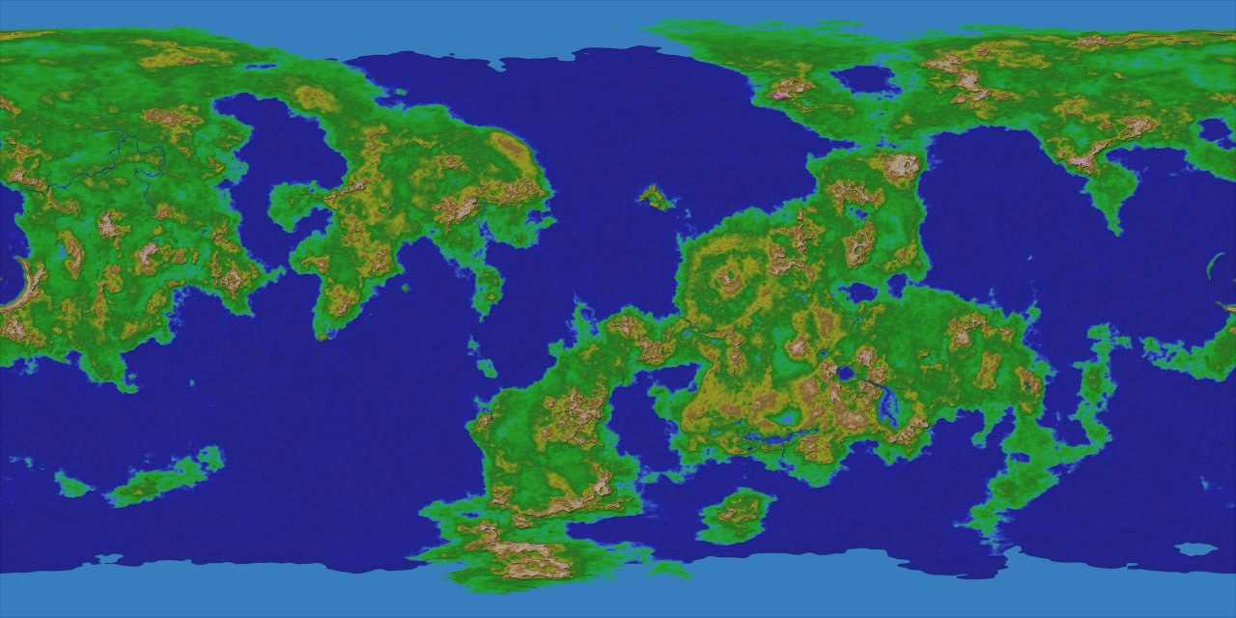
Топографическая карта поверхности Кербина
31

Slide 30
ПОСТРОЕНИЕ ГРАФИКОВ

Slide 31
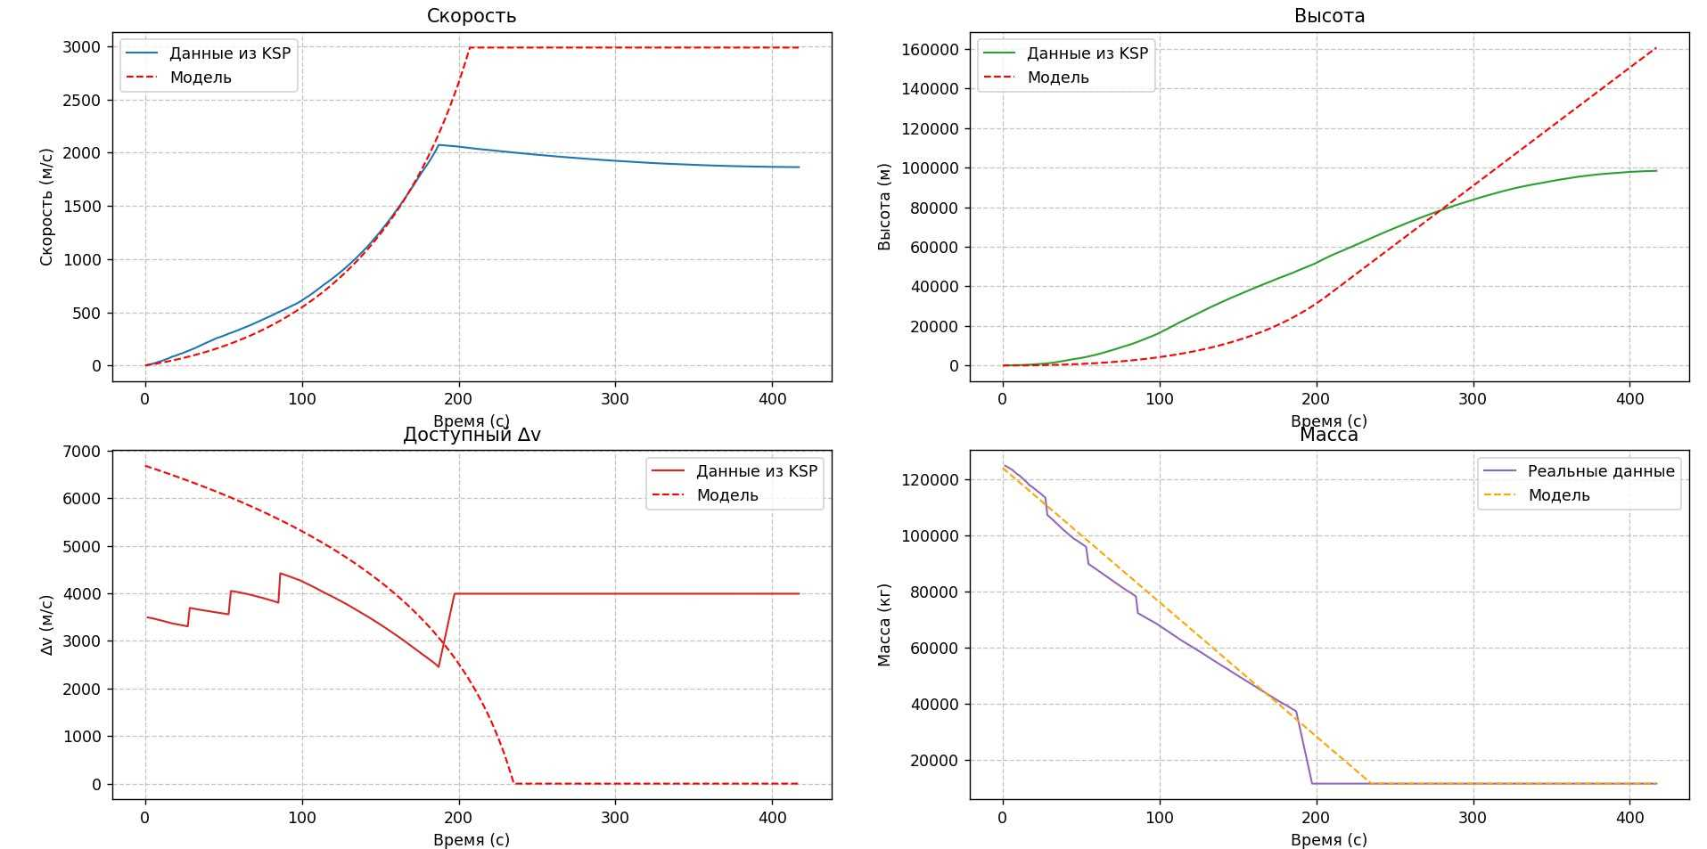
33

Slide 32

34

Slide 33

35

Slide 34
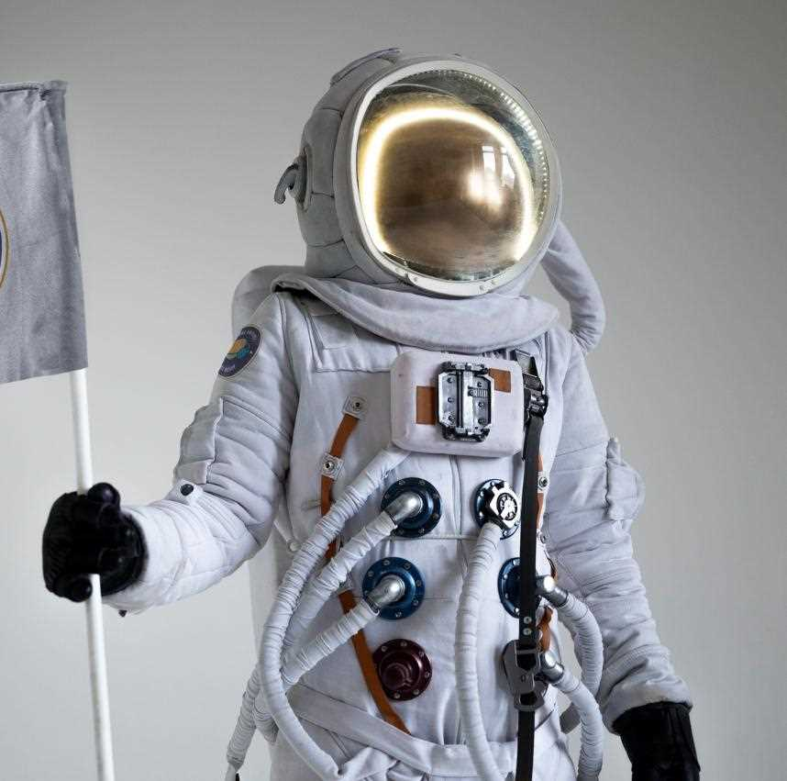
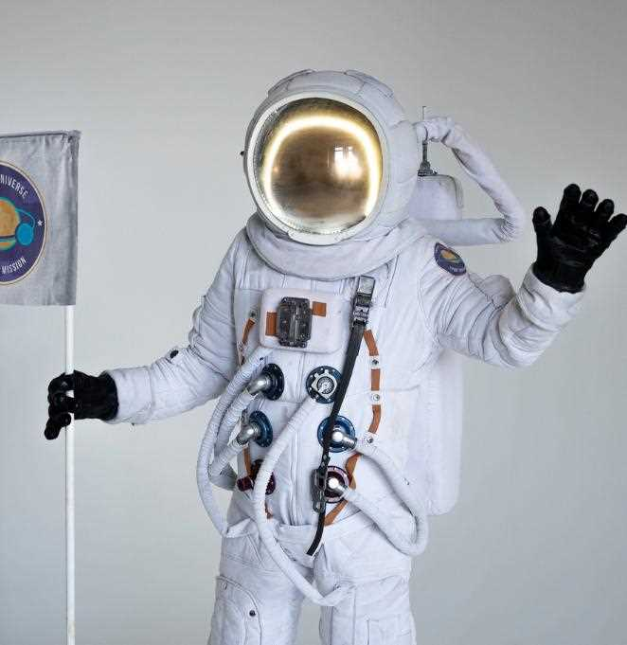
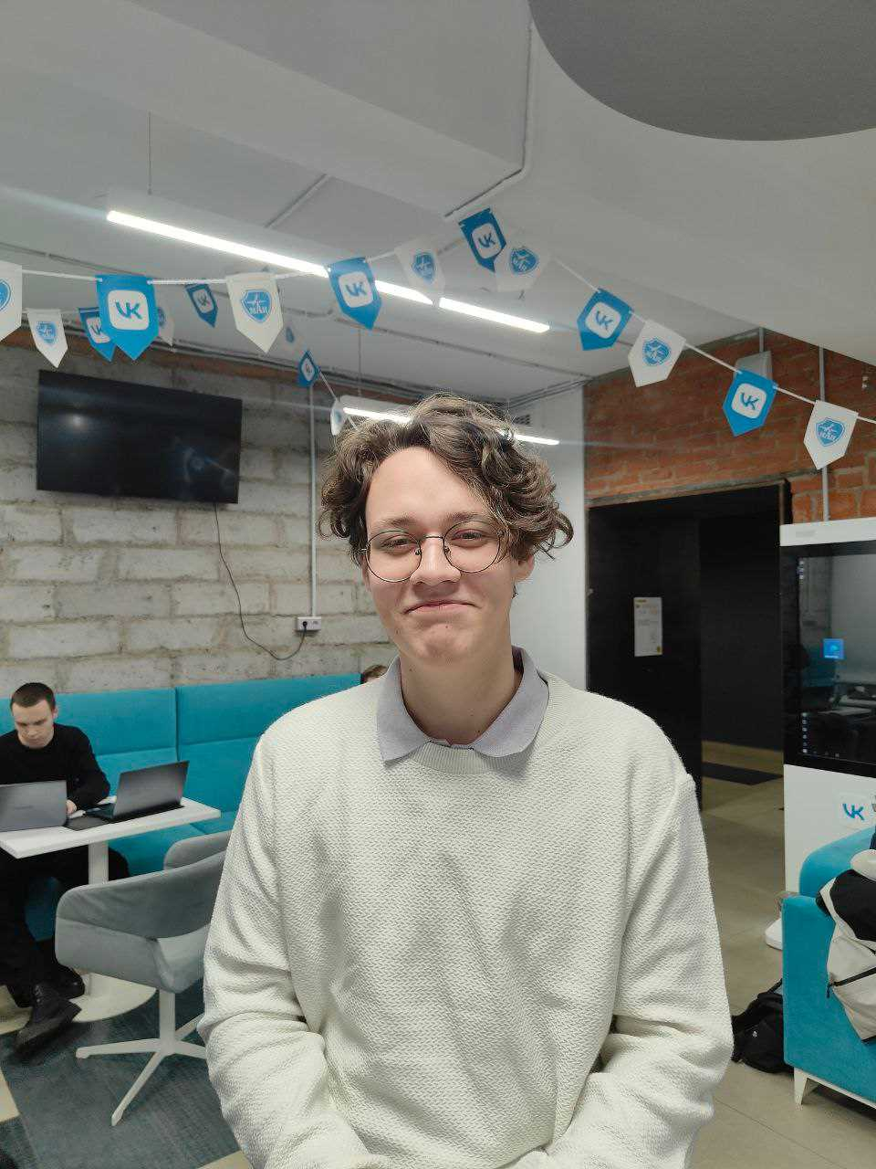
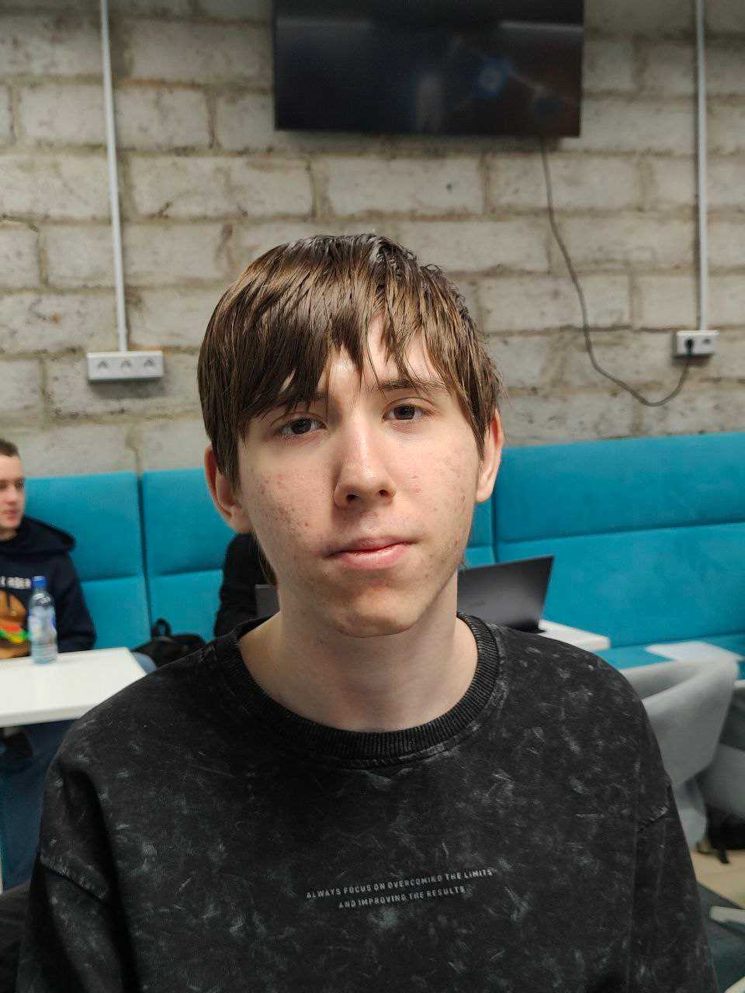
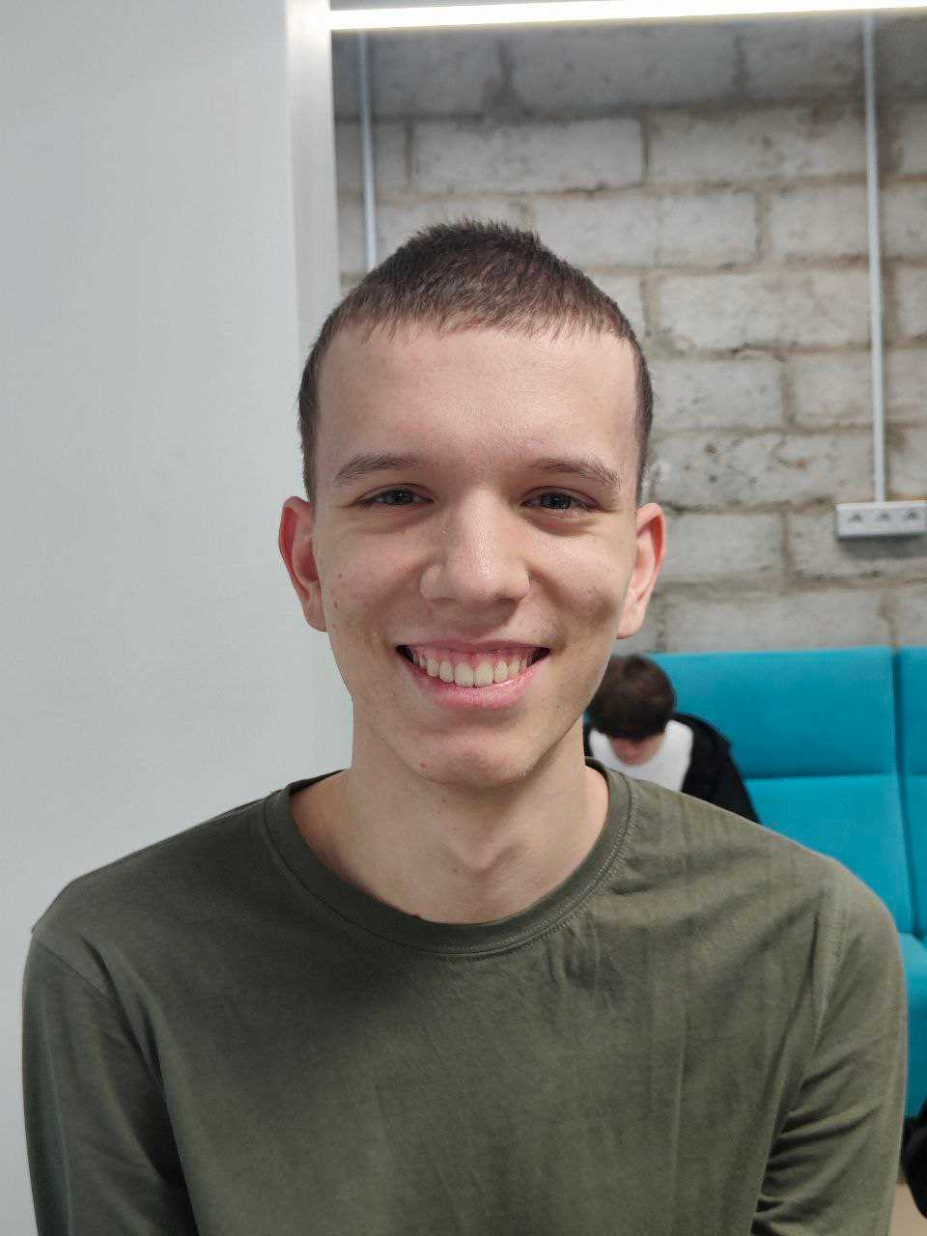
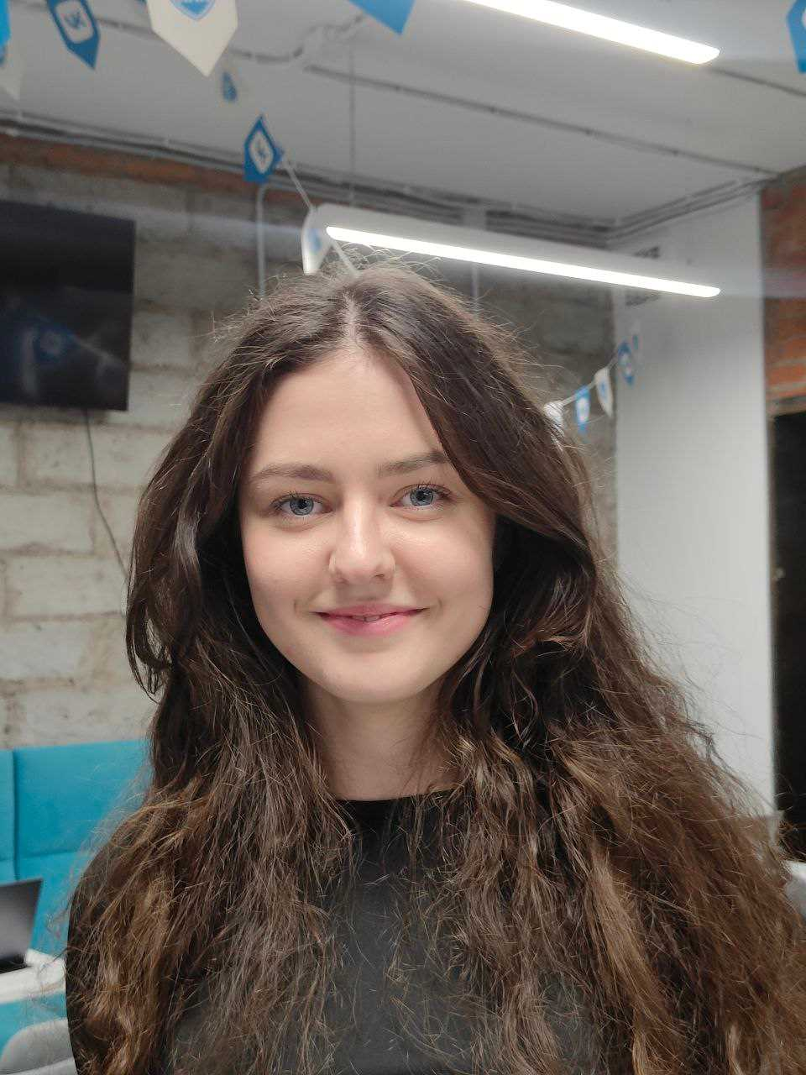
ОТРЯД «СОЛЯРИС-107»
АЛИЕВ
КИРИЛЛ
КУРОЧКИН МИХАИЛ
ЛЫСКОВ МИХАИЛ
ПЕТРОВА
ПОЛИНА
Тимлид и физик
Программист
Математик и физик
Технический писатель
36

Slide 35

ИТОГИ ПРОДЕЛАННОЙ РАБОТЫ
Составленные математическая и физическая модели позволили рассчитать верную траекторию полета, создать оптимальную конструкцию ракеты-носителя.
Мы создали высокоточный автономный автопилот для ракеты-носителя и успешно вывели спутник на полярную орбиту Кербина в игре-симуляторе KSP.
Выведение спутника на орбиту позволило нам выполнить миссию проекта: провести картографирование Кербина и составить карту высот, на основании полученных данных.
37

Slide 36
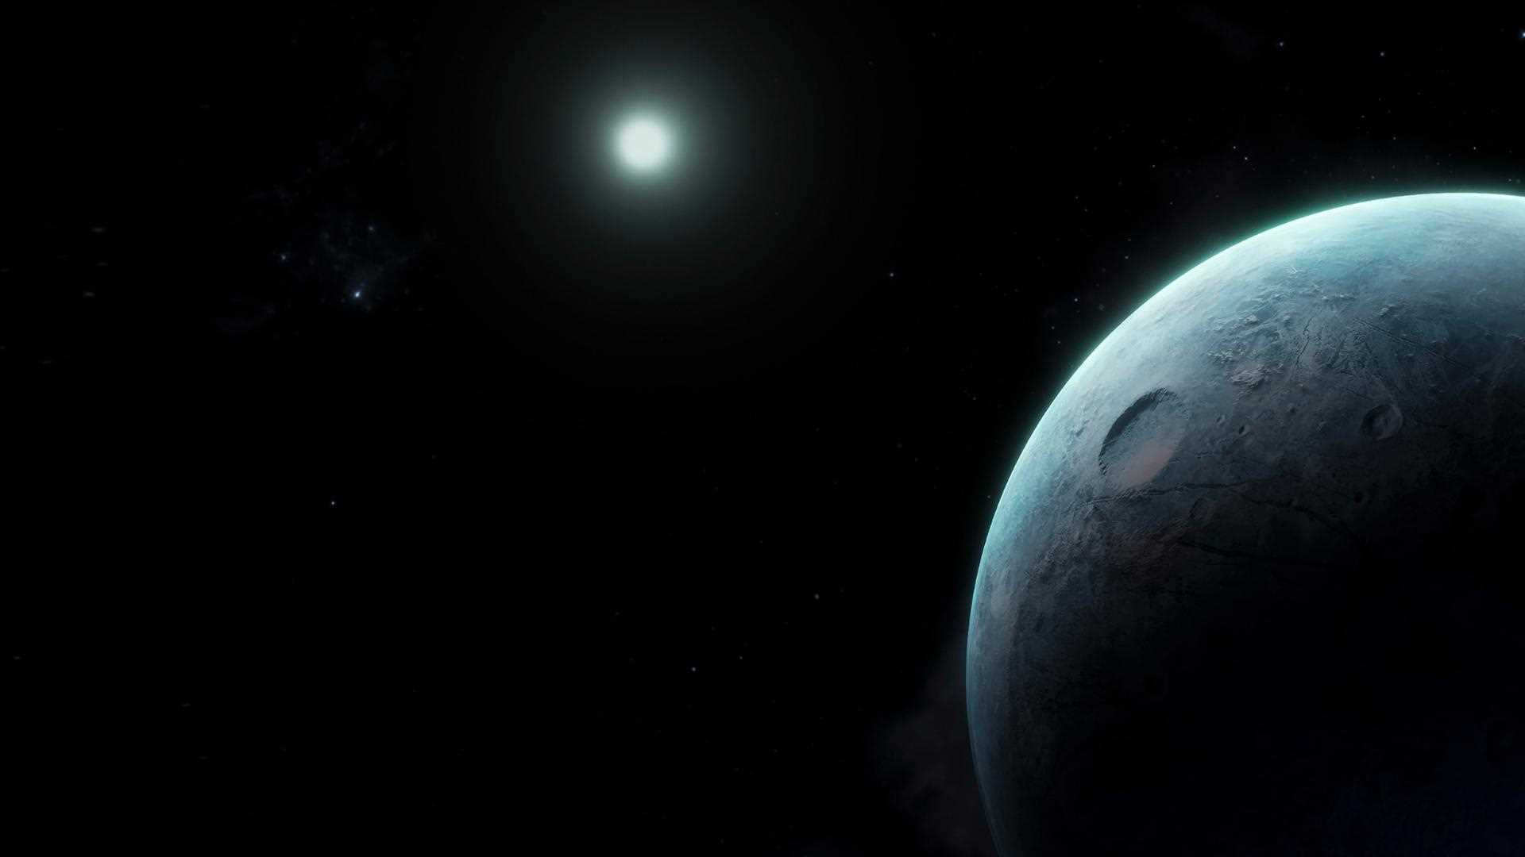
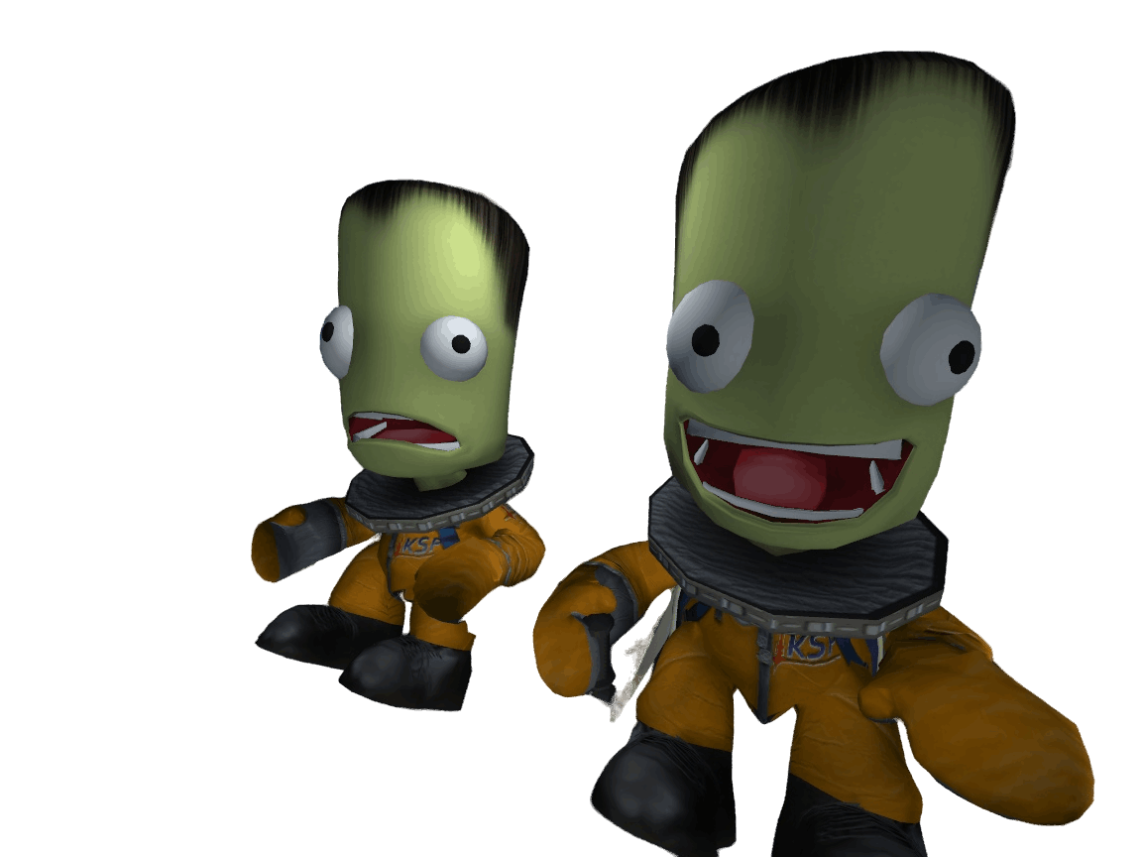
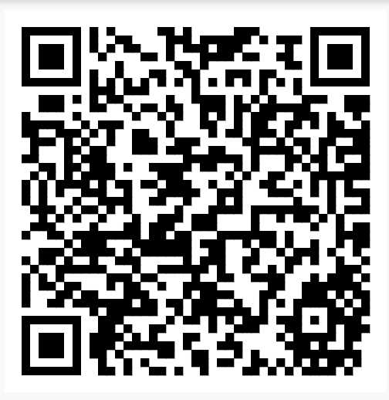
QR-код на репозиторий
GitHub
38

